Slide 1

深圳大学
最近点对问题
-----分治法的应用实例
我们毕业啦
其实是答辩的标题地方
指导老师
李荣华老师

Slide 2
问题简介
蛮力法
分治法
问题分析
CONTANTS
心得体会
总结

Slide 3

问题简介
It was the best of times, it was the worst of times; it was the age of wisdom, it was the age of foolishness.

Slide 4
问题简介
蛮力法
分治法
问题分析
心得体会
总结
最接近点对问题：给定平面上n个点，找其中的一对点，使得在n个点的所有点对中，该点对的距离最小。严格地说，最接近点对可能多于1对。为了简单起见，这里只限于找其中的一对。

Slide 5
蛮力法
It was the best of times, it was the worst of times; it was the age of wisdom, it was the age of foolishness.

Slide 6
问题简介
蛮力法
分治法
问题分析
心得体会
总结
最简单的算法：蛮力法
算法分析：把所有的距离都遍历一遍 因此是最浪费时间的方法
时间复杂度为O(n^2)，不需要数据结构

Slide 7
分治法
It was the best of times, it was the worst of times; it was the age of wisdom, it was the age of foolishness.

Slide 8
问题简介
蛮力法
蛮力法
分治法
问题分析
心得体会
总结
算法分析：
考虑将所给的n个点的集合S分成2个子集S1和S2，每个子集中约有n/2个点，然后在每个子集中递归地求其最接近的点对。在这里，一个关键的问题是如何实现分治法中的合并步骤。
如果s1，s2中分别求得最小距离d1，d2.若两点分布在s1，s2中的最小距离为d3，则最小距离为
d=min（d1，d2，d3）
如果直接使用分治法，依此思路，合并步骤耗时为O(n^2)。

Slide 9
问题简介
蛮力法
蛮力法
分治法
问题分析
心得体会
总结
整个算法所需计算时间T(n)应满足: T(n)=2T(n/2)+O(n^2)。它的解为T(n)=O(n^2)
我们需要另辟蹊径。从解递归方程的套用公式法，我们看到问题出在合并步骤耗时太多。这启发我们把注意力放在合并步骤上。

Slide 10
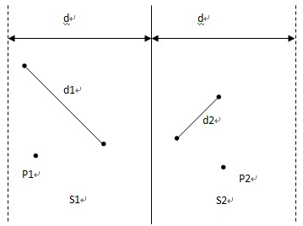
问题简介
蛮力法
蛮力法
分治法
问题分析
心得体会
总结
P1 l:x=m P2
设S中的点为平面上的点，我们选取一垂直线l:x=m来作为分割直线。由此将S分割为S1和S2。从而使S1和S2分别位于直线l的左侧和右侧，且S=S1∪S2。S1和S2中的点数大致相等.

Slide 11
问题简介
蛮力法
蛮力法
分治法
问题分析
心得体会
总结
P1 l:x=m P2
递归地在S1和S2上解最接近点对问题，我们分别得到S1和S2中的最小距离d1和d2。现设d=min(d1,d2)。若S的最接近点对(p,q)之间的距离d(p,q)<d则p和q必分属于S1和S2。不妨设p∈S1，q∈S2。那么p和q距直线l的距离均小于d。因此，我们用P1和P2分别表示直线l的左边和右边的宽为d的2个垂直长条。

Slide 12
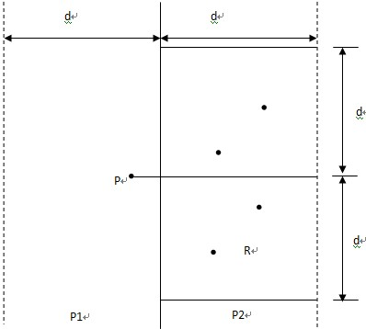
问题简介
蛮力法
蛮力法
分治法
问题分析
心得体会
总结
考虑P1中任意一点P,它若与P2中的点Q构成最接近点对的候选者，则必有d(P,Q)<d。满足这个条件的P2中的点有多少个呢？容易看出这样的点一定落在一个d×2d的矩形R

Slide 13
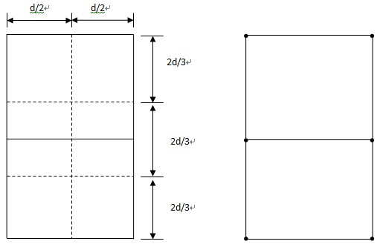
问题简介
蛮力法
蛮力法
分治法
问题分析
心得体会
总结
事实上，我们可以将矩形R的长为2d的边3等分，将它的长为d的边2等分。若矩形R中有多于6个S中的点，则由鸽舍原理易知至少有一个小矩形中有2个以上S中的点。

Slide 14
问题简介
蛮力法
蛮力法
分治法
问题分析
心得体会
总结
设u,v是这样2个点，它们位于同一小矩形中，则：
因此d(u,v)≤5d/6<d 。这与d的意义（P2中任何2个S中的点的距离都不小于d）相矛盾。由于这种稀疏性质，对于P1中任一点p，P2中最多只有6个点与它构成最接近点对的候选者。

Slide 15
问题简介
蛮力法
蛮力法
分治法
问题分析
心得体会
总结
为了解决这个问题，我们可以将从P到P2中（水平意义上）所有S2的点投影到垂直线l上。由于能p点一起构成最接近点对候选者的S2中点一定在矩形R中，所以它们在直线l上的投影点距p在l上投影点的距离小于d。
若将P1和P2中所有S的点按其y坐标排好序，则对P1中所有点p，对排好序的点列作一次扫描，就可以找出所有最接近点对的候选者，对P1中每一点最多只要检查P2中排好序的相继6个点。

Slide 16
问题简介
蛮力法
蛮力法
分治法
问题分析
心得体会
总结
该算法的分割步骤和合并步骤总共耗时O(n)。因此，算法耗费的计算时间T(n)满足递归方程：
T(2)=1
T(n)=2T(n/2)+O(n)
解此递归方程可得T(n)=O(nlogn)。
未优化时算法：
T(2)=1
T(n)=2T(n/2)=O(n^2) 解得T(n)=O(n^2)

Slide 17
问题分析
It was the best of times, it was the worst of times; it was the age of wisdom, it was the age of foolishness.

Slide 18
问题简介
蛮力法
分治法
问题分析
心得体会
总结
碰到的问题主要是分割线如何划分的问题，以及划分之后如何合并解的问题。
分割线问题我们讨论出了两种方案，一种是用x坐标的中位数来分割S，一种是用Xmax和Xmin的平均数来分割S，一时之间没法比较出哪种方案比较好。后来请教了数院的同学，他说，频率分布直方图里，中位数能够大致平分直方图的面积，也就是说渐进意义下，中位数更加能够稳定地平分S中的点，于是采用x坐标的中位数来分割S。
如何合并解的问题，开始是没有思路的，知道后来听了老师讲的课，知道了点分布的稀疏性，问题才迎刃而解。

Slide 19
心得体会
It was the best of times, it was the worst of times; it was the age of wisdom, it was the age of foolishness.

Slide 20
问题简介
蛮力法
分治法
问题分析
心得体会
总结
心得
算法真奇妙
体会
算法设计博大精深，我们还需要努力去研究更多问题。

Slide 21
总结
It was the best of times, it was the worst of times; it was the age of wisdom, it was the age of foolishness.

Slide 22

问题简介
蛮力法
分治法
问题分析
心得体会
总结
多查
A
遇到困难 多用百度谷歌去解决疑问
B
多问
遇到困难 可以多问同学问题
C
多思
遇到困难 可以多想想

Slide 23

THANKS
NAME
MAPLE

